Slide 1

La comunicazione di genere nella scienza
Maria Rosaria Masullo
INFN Napoli
masullo@na.infn.it
Roma, 28 novembre 2022
Genere e Outreach: “cambiare la narrazione”

Slide 2
Premessa

Slide 3
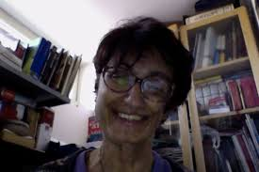
?
Ci sono molte domande e dubbi
Perché parlare ancora di questioni di genere?
Possono le azioni «gender- oriented» essere discriminatorie verso gli uomini?
La fisica, la ricerca come rientrano in questo discorso?
L’uso del linguaggio corretto di genere appesantisce spesso i testi: perché insistere?
Non sono mai stata discriminata nella mia carriera. Perché mi dovrebbero offrire delle condizioni, dei benefici diversi da quelli degli uomini?
Etc, etc, etc
?
?
?
?
?
I processi che portano alla diseguaglianza di genere sono molti e differenziati ed è spesso difficile farli emergere. Come riconoscerli, come fare ? Perché?
Quale e quanta responsabilità abbiamo nella narrazione della realtà che ci circonda? della fisica, del nostro mestiere?
Quanto sono in grado di influenzare e orientare lo sguardo - e quindi le scelte - di chi ci ascolta?
Etc, etc
Notes:
Perchè siamo qui???

Slide 4
Scuole possono: realizzare dei cambiamenti nelle relazioni di genere, nell’interpretazione delle pratiche di genere, per creare una generazione di donne e uomini che siano sensibili alle questioni di genere.
Attraverso le attività di outreach abbiamo a disposizione un grande potenziale di cambiamento
Verso noi stesse/i
Istruzione
Gender Equity
Outreach
Verso chi studia
Verso chi insegna
Sono fondamentali per lo sviluppo della società
Noi possiamo essere dei modelli per le giovani generazioni, per portarli verso la ricerca, le scienze….ma come li portiamo? Cosa gli raccontiamo? Che modello promuoviamo ?
Uno dei 17 obiettivi dell’Agenda 2030 per lo sviluppo sostenibile delle UN
Horizon Europe 2020 e Scienza di Eccellenza per affrontare le grandi sfide sociali
L’articolo 3, comma 2 della Costituzione Italiana: da uguaglianza formale a uguaglianza sostanziale
Notes:
E` compito della Repubblica rimuovere gli ostacoli di ordine economico e sociale, che, limitando di fatto la libertà e l’eguaglianza dei cittadini, impediscono il pieno sviluppo della persona umana e l’effettiva partecipazione di tutti i lavoratori all’organizzazione politica, economica e sociale del Paese. Da democrazia formale a democrazia sostanziale

Slide 5
Differenze fra Sesso e Genere
Sesso
Il sesso si riferisce alla biologia, all’anatomia.
Si riferisce agli attributi biologici, ai caratteri anatomici, morfologici, fisiologici che determinano e distinguono, tra gli individui di una stessa specie animale o vegetale, i maschi dalle femmine, dagli intersessuali (o ermafroditi).
Le differenze sono determinate in base alle funzioni che derivano dagli apparati riproduttivi, dal sistema ormonale, dai cromosomi
Genere
Si riferisce all’insieme delle differenze socioculturali tra uomini e donne, che ogni società costruisce a partire dalla propria concezione delle differenze tra corpo maschile e femminile. Tali differenze consistono in tutti quei processi – psichici, interpersonali, comportamentali e di presentazione di sé – con i quali le società trasformano i corpi sessuati (maschio/femmina/intersessuale) in identità personali socialmente riconosciute (uomo/donna) e organizzano la divisione dei ruoli e dei compiti tra donne e uomini, differenziandoli dal punto di vista sociale l’uno dall’altra. (Società Italiana di Psicoterapia per lo Studio delle Identità Sessuali)
Le definizioni di genere sono questioni complesse che cambiano con il tempo, i luoghi e le culture.

Slide 6
Misurare i gap e le segregazioni
Notes:
le donne sono un campione molto vasto su cui fare misure di discriminazioni, di squilibri

Slide 7
Esiste un Gender gap a diversi livelli
Proviamo a misurarlo
Partecipazione alla vita economica
Nell’ambito della salute e delle cure
Presenza nelle posizioni di leadership
Misura del benessere
Ci sono diversi database da cui prendere spunto che misurano questo GAP in diversi modi e
per molti paesi
https://www.weforum.org/reports/global-gender-gap-report-2022/
https://eige.europa.eu/gender-equality-index

Slide 8
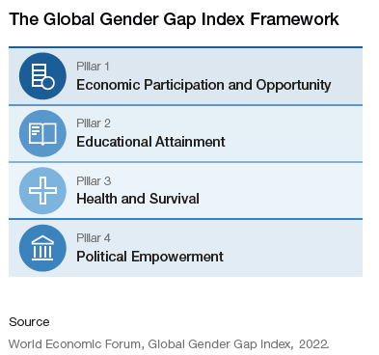
Global Gender Gap Report 2022
Il Global Gender Gap Index confronta lo stato attuale e l'evoluzione della parità di genere in quattro dimensioni chiave, misurando le possibilità di accesso alle risorse e alle opportunità
I dati sono relativi ad un arco temporale dal 2020 al 2021 in base alla disponibilità nei singoli paesi
Il Global Gender Gap Index misura i punteggi su una scala da 0 a 100 e i punteggi sono interpretati come la distanza percorsa verso la parità (ovvero la percentuale del divario di genere che è stato colmato).
Nei 146 paesi coperti dall'indice 2022, il divario di genere in materia di
salute e sopravvivenza si è ridotto del 95,8%,
livello di istruzione del 94,4%,
partecipazione economica e opportunità del 60,3% e
aumento del «potere» politico del 22%.
https://www.weforum.org/reports/global-gender-gap-report-2022/
Notes:
Ogni dimensione consta di diversi indicatori

Slide 9
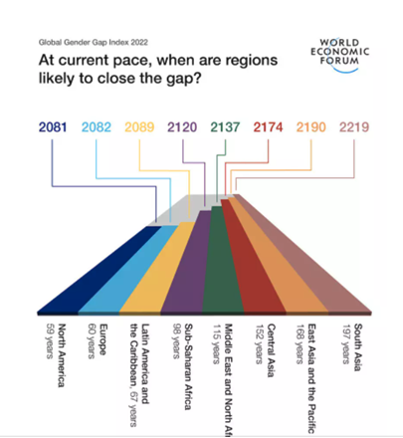
Global Gender index 2022
Quanti anni dovremo attendere per chiudere il GAP???
Durante i sedici anni dall'inizio del rapporto, ogni sotto-indice ha mostrato tendenze diverse.
Partecipazione economica e opportunità ha mostrato un periodo di parità crescente tra il 2006 e il 2013 e un lungo periodo di evoluzione negativa dopo il 2013 fino al 2017.
Anche il sottoindice dell’Accesso all’istruzione è migliorato costantemente verso la parità, con cambiamenti significativi nel 2008 e nel 2015.
Il sottoindice Salute e sopravvivenza è variato solo leggermente nel tempo, raggiungendo il punto più basso nel 2018 e recuperando marginalmente da allora, sebbene al di sotto del livello del 2006.
Il sottoindice Political Empowerment ha registrato significativi progressi verso la parità tra il 2006 e il 2016, fluttuando fino al 2021, dopodiché si è bloccato al di sotto del picco del 2019.

Slide 10
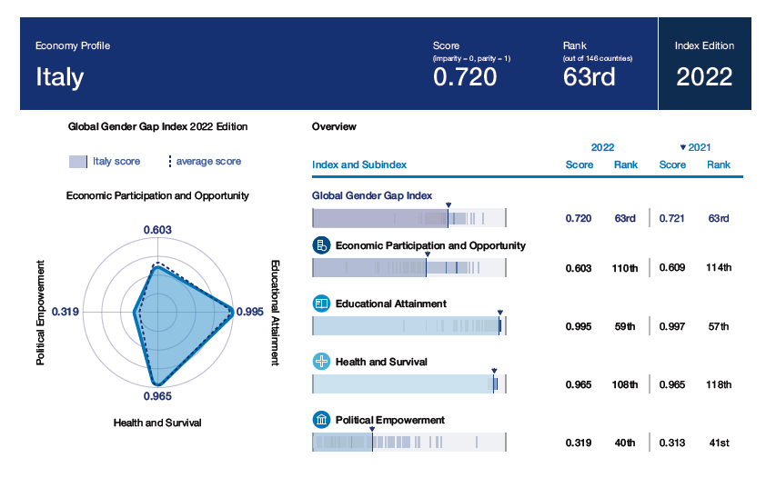
Global Gender Gap Report 2022

Slide 11
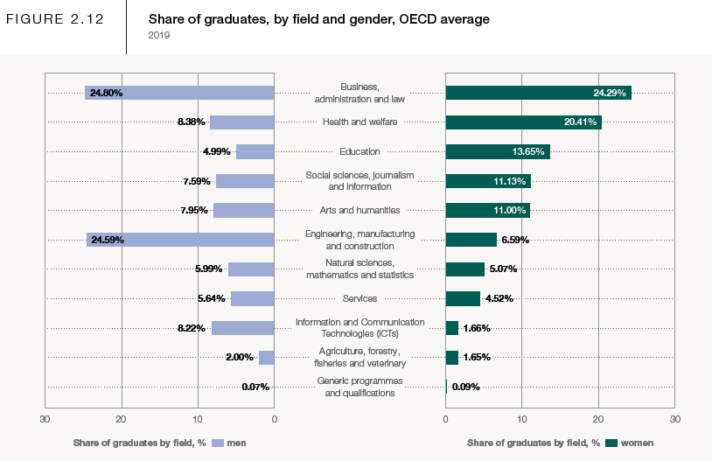
Accesso all’istruzione: le donne continuano a essere sovra rappresentate nelle discipline relative all’educazione e salute&benessere rispetto agli uomini e sottorappresentate nei settori STEM (Scienza, Tecnologia, Ingegneria, Matematica ).
Considerando tutte le discipline, il divario di genere è maggiore in due campi: la percentuale di donne laureate in Tecnologie dell'Informazione e della Comunicazione (ICT) è dell'1,7%, contro l'8,2% di laureati uomini. In Engineering and Manufacturing le stesse cifre sono del 24,6% per gli uomini e del 6,6% per le donne.
Mentre la segmentazione di genere nelle scelte di laurea continua nell'istruzione tradizionale, i dati del rapporto Coursera 2022 rilevano che più donne che si stanno qualificando e migliorando le competenze online. Anche nelle iscrizioni online il divario è minore rispetto all'istruzione tradizionale. Nelle ICT, ad esempio, la parità di genere nella formazione online è aumentata tra il 2019 e il 2021.
LAUREATE e LAUREATI
Tuttavia, i dati mostrano che le preferenze nella scelta delle discipline degli uomini e delle donne continuano a rispondere ai modelli tradizionali, creando divari di genere in termini di competenze sia per gli uomini che per le donne.
https://www.coursera.org/skills-reports

Slide 12
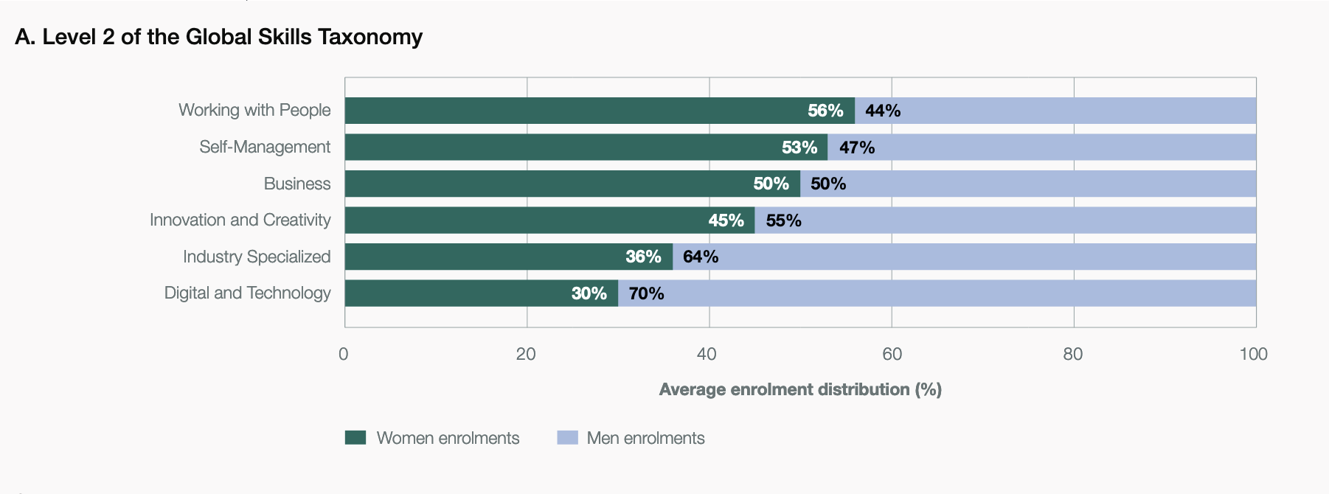
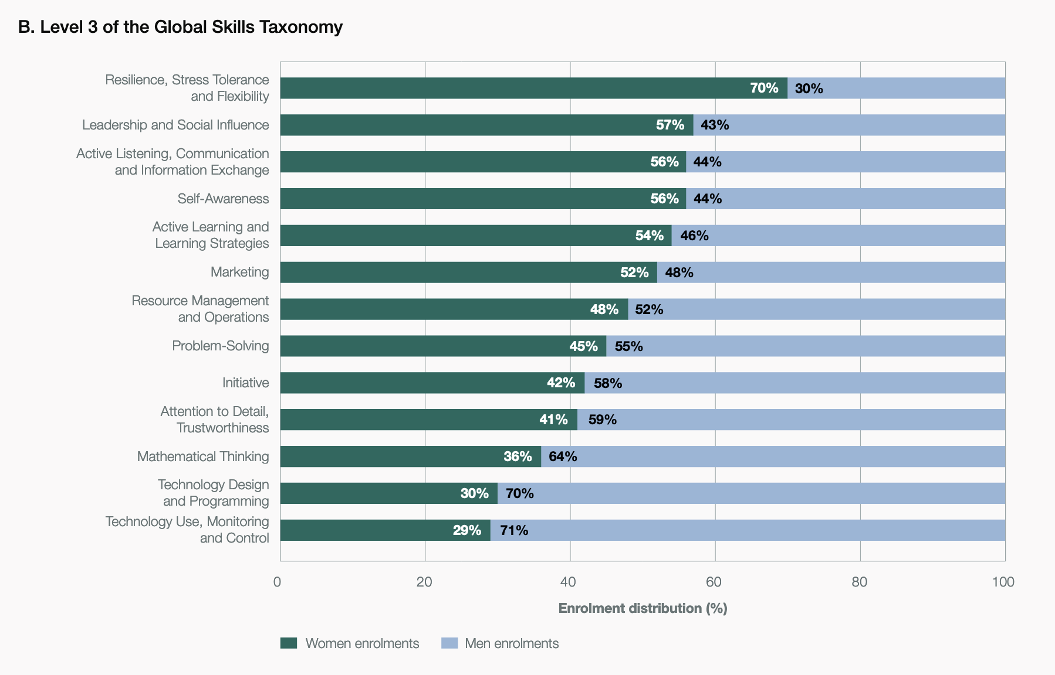
Sviluppare le competenze lavorative per i lavori del futuro
Profili di apprendimento risultano «gendered»
Le scelte sono diverse a seconda del genere, mentre approcci diversi alle stesse discipline sarebbero necessari!!

Slide 13
Il GAP inizia ben prima!!!
Dato italiano
Voto di diploma
donne | uomini
79,4 | 75,7
Compaiono i primi stereotipi e condizionamenti sociali
*rapporti AlmaDiploma, AlmaLauree 2018

Slide 14
Distribuzione delle immatricolate e degli immatricolati tra le aree disciplinari
Fenomeno di femminilizzazione
Segregazione orizzontale di genere
La presenza femminile rispetto a quella maschile è più uniformemente distribuita fra le varie discipline
Nelle discipline STEM le donne sono in minoranza: il 30% delle ragazze sceglie le STEM e in particolare solo il 3% sceglie informatica (rapporto UNESCO).
In Italia il 37,3% degli uomini ha una laurea STEM contro il 16,2% delle donne (vedi rapporto ISTAT del 22 luglio 2020 )
La % di laureate è maggiore di quella delle iscritte → un maggior numero di donne conclude il percorso universitario rispetto agli uomini (Report MIUR 2019--Le carriere femminili in ambito accademico)
Notes:
Le scelte delle studentesse e degli studenti:
L’ unica area didattica che presenta una netta predominanza maschile è quella di Ingegneria, che ha il più alto numero di immatricolati di tutto l’Ateneo. Gli ambiti umanistico e sociologico, insieme a quello di Farmacia, presentano una percentuale di immatricolazioni femminili superiore al 70%. L’area didattica di Economia e quella di Agraria hanno invece registrato un numero di immatricolazioni maschili lievemente superiore a quello delle immatricolazioni femminili.

Slide 15
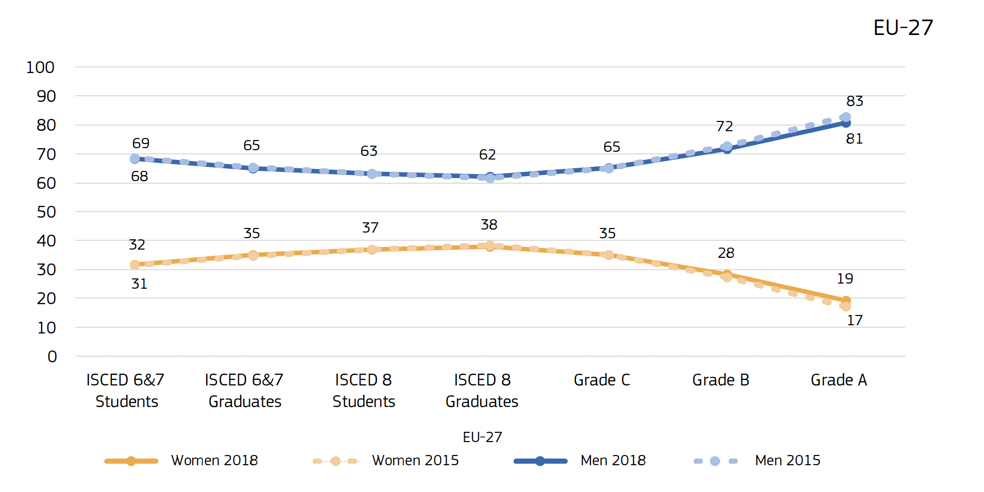
Mondo accademico e della ricerca
She figures 2021
Segregazione verticale
Proporzione (%) di uomini e donne in una tipica carriera accademica in scienze e ingegnerie, 2015-2018
Proporzione (%) di uomini e donne in una tipica carriera accademica
2015-2018
Proportion (%) of men and women in a typical academic career in science
and engineering, students and academic staff, EU-27 & EU-28, 2015-2018
Notes:
ISCED 8 - Doctorate

Slide 16
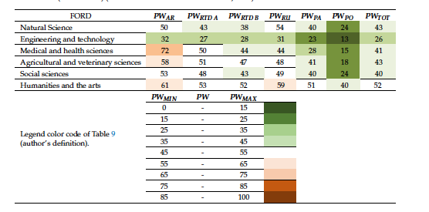
I percorsi nell’università (Italia)
Proporzione di donne in funzione della carriera scientifica e delle discipline**
Segregazione verticale
Le donne scompaiono
AR: assegno di ricerca, RTDA: ricerc. a tempo determinato, RTDB: ricerc. a tempo determinato di II livello, PA: prof. associato, PO: prof. ordinario
** Ilenia Picardi- The Glass Door of Academia: Unveiling New Gendered Bias in Academic Recruitment (2019)

Slide 17
Le motivazioni e le percezioni
Inizialmente le ragazze ci sono, sono più brave e più motivate. Più dei ragazzi diversificano le loro scelte
Le donne sono in generale le reali promotrici del cambiamento sociale, portando per la prima volta la laurea in famiglia. Provengono spesso da contesti familiari meno favorevoli!!!
Non è questione di attitudine o di interesse ma….di confidenza nelle capacità di intraprendere alcuni corsi di studio
Ma spesso non si sentono adatte alle discipline STEM (I am not talented)
Mentre il talento si sviluppa con la studio, l’impegno, l’allenamento, la passione e la fiducia in sé stesse/stessi !!!

Slide 18
Le ragazze non si sentono portate per le materie scientifiche …e gli uomini per le materie umanistiche
La scelta dei percorsi di formazione
La minore propensione da parte delle ragazze ad iscriversi ad un corso di laurea tecnico scientifico appare come una libera scelta. In realtà è il risultato di un processo di esclusione e auto esclusione
                Lo stesso vale per i ragazzi verso le materie umanistiche
Spesso gli indirizzi scolastici scelti dalle ragazze sono matematicamente più fragili
Le donne scelgono spesso carriere orientate al sociale, alla cura dell’altro
Mancano modelli di riferimento femminili attuali
Mancano figure di scienziate femminili nei libri di testo
Si parla spesso di Leaky pipe-line (tubo che perde) ma forse il tubo è stato progettato con «dei buchi». O forse è più un labirinto…

Slide 19
Cosa comporta tutto questo?
Le scelte disciplinari diverse, le competenze diverse sviluppate da un gruppo di persone (identificate poi con un genere) hanno ricadute nel mondo lavorativo e sociale e non solo a livello occupazionale, ma livello organizzativo, di indirizzo…è un cane che si morde la coda

Slide 20

Il mercato del lavoro e le discipline STEM
Le discipline STEM sono quelle definite abilitanti nuovi mestieri e professioni del futuro (a partire dai progetti Europei H2020 alla AGENDA 2030 sullo Sviluppo Sostenibile ). Non solo nel mondo della digitalizzazione, ma anche in quello dei green job
Il Report ISTAT del 22 luglio 2020 sui livelli di istruzione e ritorni occupazionali riporta che «il tasso di occupazione della popolazione laureata raggiunge il livello più alto nell’area medico-sanitaria e farmaceutica (86,8%), seguono le lauree nell’ambito scientifico e tecnologico, le cosiddette STEM (83,6%)».
L’ingresso nel mondo del lavoro per i giovani neo-laureati e neo-diplomati in discipline STEM è quindi fra i più rapidi
In Italia, la maggioranza della popolazione laureata è donna. Si laureano prima e con performance migliori dei laureati (dati 2021 da ALMA Laurea)…..ma
a parità di condizioni, gli UOMINI rispetto alle DONNE: +12,8% di probabilità di essere occupati a un anno dalla laurea (dati 2020 da Alma Laurea)
DISPARITA’ in termini economici :
ad un anno dalla laurea gli uomini guadagnano il 14.6% in più di una donna
a cinque anni dalla laurea uomini guadagnano il 14.6% in più di una donna se non hanno figli, il 32,5% in più se hanno figli!!!!!
Presentazione del XXIV Rapporto su Profilo e Condizione occupazionale dei laureati di Marina Timoteo, Direttricee AlmaLaurea

Slide 21
Il mercato del lavoro e le discipline STEM
Solo il 28% del personale di ricerca mondiale è DONNA !!!!!
19% delle donne ricopre livelli apicali nel settore tecnologico(dati 2018 UNESCO Institute for Statistics)
Se non diminuirà il GAP avremo difficoltà a sviluppare innovazioni sensibili al genere per la nostra società.
E lo scarso accesso per le donne nel campo dell’innovazione scientifica renderà ancora più ampia la disparità di genere in termini economici.

Slide 22
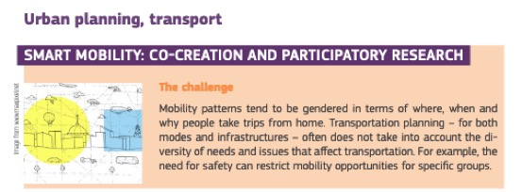
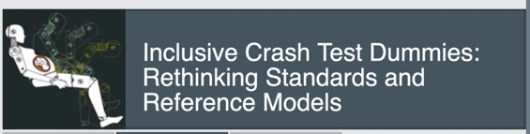
Innovazione di Genere: integrare la prospettiva di genere
Capire tutte le esigenze per creare piani di mobilità più inclusi
Studiare modelli computazionali diversi per rappresentare una maggiore diversità di corpi umani, come le femmine incinte o le persone obese
Londa Schiebinger https://ec.europa.eu/info/sites/default/files/research_and_innovation/strategy_on_research_and_innovation/documents/ki0320108enn_final.pdf

Slide 23
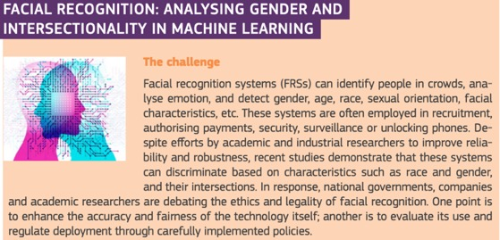
Innovazione di Genere:necessità di addestramento sulle questioni di genere
Tecnologie informatiche e della comunicazione: intelligenza artificiale, robotica, machine learning
Capire le discriminazioni esistenti nel riconoscimento facciale, stabilire nuovi parametri per trattare insiemi di volti diversi
Londa Schiebinger https://ec.europa.eu/info/sites/default/files/research_and_innovation/strategy_on_research_and_innovation/documents/ki0320108enn_final.pdf

Slide 24
Come nasce lo squilibrio?

Slide 25
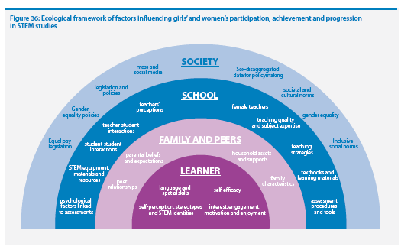
Quali fattori influenzano le nostre scelte?
Questa situazione di squilibrio è il risultato di vari e sovrapposti fattori che si sono accumulati nel tempo e influenzano la partecipazione e la progressione di ragazze e donne negli studi e nelle carriere STEM.
Questi fattori possono essere raggruppati per livello: famiglia, individuale, istituzionale e sociale
Essi influenzano le donne ..ma non solo le donne
CRACKING THE CODE https://www.eldis.org/document/A101801

Slide 26
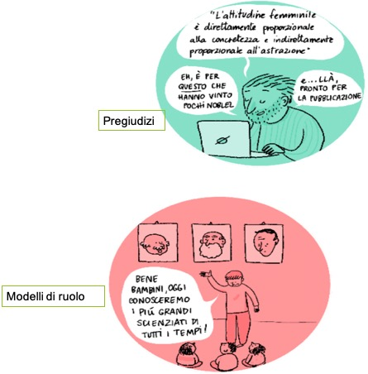
Cosa influenza le scelte universitarie ?
Stereotipi di genere:
Distorsioni di genere nella valutazione delle prestazioni
Percezioni di genere degli stili di leadership
La percezione del soffitto di vetro
La percezione e il modello di organizzazione del lavoro
Bias inconsci sono comportamenti sociali determinati da stereotipi acquisiti nel tempo che agiscono inmaniera autonomatica, inconscia, quando interagiamo con altre persone
TEST
(https://perception.org/research/implicit-bias/)
Es.lettere di raccomandazione e aggettivi utilizzati
Figure da «EU CARE -15 Novembre 2019. Ilenia Picardi»

Slide 27
Le scelte e gli stereotipi
Gli stereotipi in generale e nella scienza in particolare sono credenze sociali, valori e norme che riflettono i ruoli di uomini e donne.
Sono i prodotti di particolari contesti storici, culturali e sociali.
Ad ostacolare la partecipazione delle donne allo studio delle STEM, alla ricerca scientifica e alle professioni tecnologiche concorrono irriducibili stereotipi e forti pregiudizi che associano ad esempio alla scienza la razionalità (maschile), rispetto alla emozionalità (femminile) non adatta alle discipline scientifiche ma piuttosto alle umanistiche.
Il permanere dello stereotipo di genere in matematica si attiva in modo più forte nel corso dell’adolescenza. Lo stereotipo si traduce in un maggiore impatto negativo per le ragazze attraverso fattori quali maggiore ansia per la matematica, minore auto consapevolezza e fiducia nelle proprie capacità (vedi prove di eccellenza, tipo Olimpiadi..).
Esistono inoltre sbilanciamenti dei ruoli all’interno della famiglia…ma non solo.

Slide 28
La non neutralità della scienza
E mentre le donne sono sottorappresentate ai livelli alti della carriera e non fanno parte delle commissioni , dei comitati che gestiscono la ricerca
Non lo sono però nei ruoli di servizio (come la didattica, la gestione amministrativa di progetti, l’outreach, etc ) che richiedono tempo e energia
Ruoli fondamentali per l’università e/o la ricerca ma non riconosciuti come spesso accada per tutte le mansioni di cura
Ruoli che non rientrano nel modello di ricercatore ideale, nel concetto di eccellenza
Cosa valutiamo e come valutiamo ?
Ma la ricerca non ha bisogno solo di «EROI o di EROINE» !!!!

Slide 29
E la fisica??

Slide 30

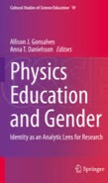
Numeri:
è fra le discipline con il minor numero di donne.
Cultura:
elitaria, estremo culto dell’oggettività.
Conoscenza del problema :
grande resistenza a verso introduzione della dimensione di genere
Il mito del mestiere del fisico, dedizione estrema,
la definizione di eccellenza legata ad un solo modo di lavorare
Del modello di scienziato attuale, del concetto di eccellenza beneficiano solo alcuni gruppi di persone, marginalizzando sempre più altri. Così come accade nel caso della formazione..e non solo donne, persone di colore,….
Culture without culture – (Traweek 1992)
Hercules vs team-builder – (Hasse & Trentemöller 2008)
Myth of effortless success – (Gonsalves & Danielsson 2020)
Nerd-culture of cosmopolitans – (Dippel 2021)

Slide 31
Culto dell’oggettività
la neutralità della scienza
Ricerca “curiosity driven”
Eppure le nostre aule universitarie, i laboratori, i gruppi di lavoro e alcuni campi della fisica sono popolati in maggioranza da uomini
ma la fisica è anche quello che noi facciamo, le nostre scelte di ricerca, di gruppi con cui lavorare, quello che insegniamo
COME CI PERCEPISCONO - COME CI RACCONTIAMO
Il modello di scienziato e di fisico in particolare
visto dall’esterno il fisico è un personaggio solitario, un po’ fuori dal mondo, geniale.
Si perde quello che è il vero modo di far fisica ( e ricerca in generale) e cioè attraverso collaborazioni e sforzi coordinati di fisici e fisiche, personale tecnico e amministrativo e altri ricercatori/ricercatrici.
E in questo anche il ruolo della fisica risulta falsificato: spesso non è raccontato come la fisica favorisca la comprensione del mondo, come l'applicazione della ricerca fondamentale migliori le vite umane e come ci consenta di raccogliere prove per realizzare interventi che sosterranno il nostro pianeta.

Slide 32
Ogni disciplina ha una sua cultura, i suoi modelli
Le parole e le immagini che usiamo non sono neutre…descriviamo spesso al maschile gli scienziati, ma anche chi si interessa di scienza …
Modificare il modo in cui sono rappresentati il processo e gli scopi della scienza può quindi essere efficace nell'attirare persone, indipendentemente dal genere.
Lo stesso modello visto dall’interno porta a dire che le donne non sono adatte alla scienza (alla fisica), o ad un certo tipo di scienza, che se vogliono emergere devono adattarsi a certe modalità lavorative…..mentre invece forse è la scienza, chi «fa scienza», che dovrebbe diventare più inclusiva e adattarsi alle diversità. E’ necessario un cambiamento culturale

Slide 33
Cambiare il punto di vista per cambiare la narrazione della storia
Cosa possiamo fare ?
Possiamo essere noi gli agenti del cambiamento ?
L’autrice e l’autore di questo libro non hanno riscritto le storie. Non hanno rimaneggiato il finale o inventato nuovi personaggi.
Quello che hanno fatto è scambiare tutti i generi.
Jonathan ha creato un algoritmo, applicato poi ai testi originali, grazie al quale tutti i «lui» sono diventati «lei», il «figlio» «figlia» e così di seguito.
Karrie ha illustrato di conseguenza le nuove storie
Noi possiamo ripensare il linguaggio, le immagini, le rappresentazioni
Parlare di una ricerca di gruppo più che del mito del singolo scienziato eccellente…ed altro

Slide 34
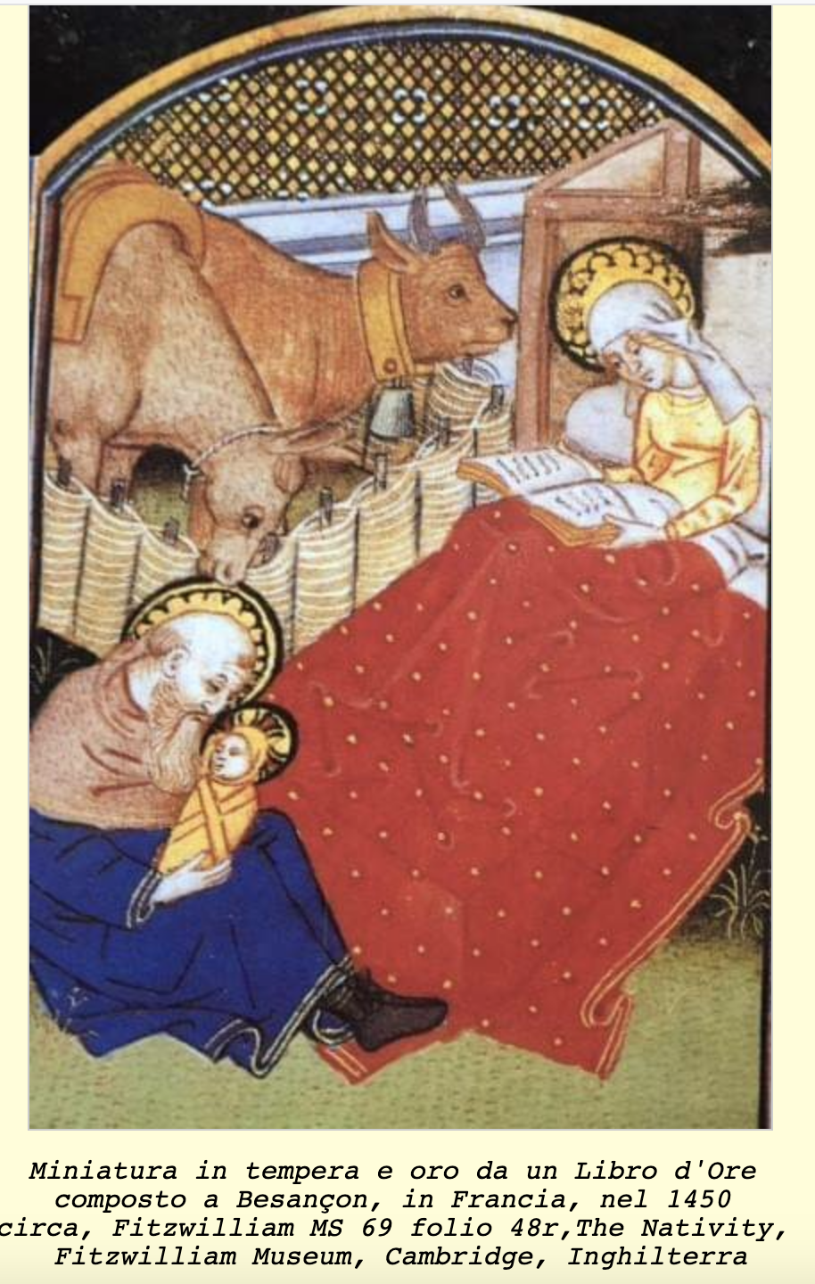
Grazie per la vostra attenzione
Ho molte domande e cerco le risposte
Giorgio Gaber : Un’idea
Un'idea un concetto un'idea
Finché resta un'idea è soltanto un'astrazione
Se potessi mangiare un'idea
Avrei fatto la mia rivoluzione…
Rara immagine della Madonna che legge e di Giuseppe che accudisce Gesù..non è questa l’iconografia cristiana usuale che fa parte della nostra cultura!!!

Slide 36
Come favorire l’equità di genere nella scienza?
      Gender policy - progetti europei sul genere
      Piani diazioni positive - Gender Equality Plans
      Altre azioni
Fixing the number/fixing the women
Aumentare il numero di donne a tutti i livelli della carriera
Fixing the knowledge*
Nuove ricerche- integrare la prospettiva/la dimensione di genere nei contenuti della ricerca e nell’insegnamento
Fixing the institution
Cambiare le istituzioni, le organizzazioni lavorative. Rimuovere le barriere
Processi trasformativi della cultura
Joan Acker: organizzazioni di genere, processi di genere. Da una vision statica dei processi di genere ad una dinamica che può essere più o meno esplicita.
Martha Nussbaum- The capability approach: costruire le capacità. Consentire alle persone di sviluppare ciò che possono fare e ciò che possono essere. Fornire gli strumenti a tutte e tutti
*Londa Schiebinger ------https://gender.stanford.edu/news-publications/gender-news/fix-knowledge

